Slide 1
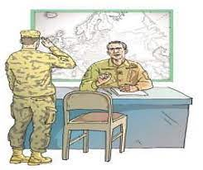
CHẤT LÀM GỈ
(RÂY- BRÉT-BƠ-RY)

Slide 2
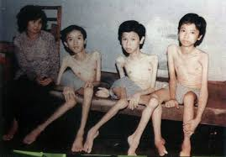
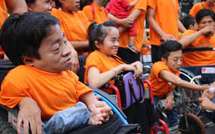
HOẠT ĐỘNG 1: KHỞI ĐỘNG /MỞ ĐẦU
Em có cảm xúc, suy nghĩ như nào về chiến tranh?
Nạn nhân bị nhiễm chất độc màu da cam sau chiến tranh

Slide 3
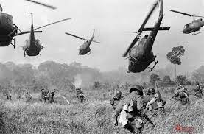
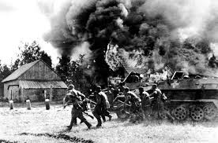
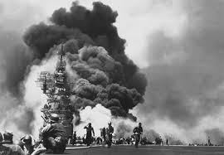
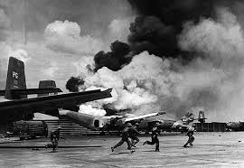

Slide 4

HOẠT ĐỘNG 2:
HÌNH THÀNH KIẾN THỨC MỚI
CHẤT LÀM GỈ
(RÂY- BRÉT-BƠ-RY)

Slide 5
Nguyên Thị Thúy 0972635686 THCS Phú La, Hà Đông
TÌM HIỂU CHUNG
1
CHẤT LÀM GỈ
(Rây-Brét-Bơ-ry)
ĐỌC HIỂU VĂN BẢN
2
3
TỔNG KẾT

Slide 6
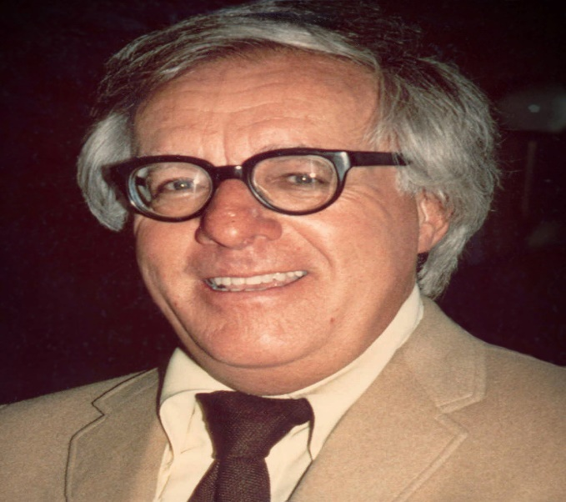
I. TÌM HIỂU CHUNG
1.Tác giả
Nêu những hiểu biết của em về tác giả Ray Bradbury Douglas
Ray Bradbury Douglas
( 1920-2012)

Slide 7
- Là một nhà văn chuyên về sáng tác các tác phẩm kinh dị khoa học viễn tưởng, và bí ẩn người Mỹ. New York Times gọi Bradbury là "nhà văn chịu trách nhiệm lớn nhất trong việc đưa khoa học viễn tưởng hiện đại vào dòng văn học chính thống."
- Nhiều tác phẩm của ông được chuyển thể thành phim và chương trình truyền hình.
- Tác phẩm chính:
+ Tiểu thuyết 451 độ F (Fahrenheit 451, 1953)
+ Tập hợp những câu chuyện khoa học viễn tưởng như The Martian Chronicles (1950) và Người minh họa (The Illustrated Man, 1951

Slide 8
2. Tác phẩm
Giới thiệu tác phẩm trên
cơ sở
Phiếu HT 1
PHIẾU HỌC TẬP 1: Tìm hiểu chung văn bản “Chất làm gỉ”.
Xuất xứ
Đề tài
Sự kiện
Tình huống
Cốt truyện
Nhân vật và nhân vật chính
Bối cảnh
Bố cục văn bản

Slide 9
2. Tác phẩm
Xuất xứ: | Trích “Truyện khoa học viễn tưởng chọn lọc” (Thái Hà dịch, NXB Trẻ, Thành phố Hồ Chí Minh, 2016) Sự kiện.
Đề tài: Công nghệ tương lai | Kể về anh trung sĩ chế ra “Chất làm gỉ” có thể phát hủy tất cả các vũ khí bằng kim loại để ngăn chặn chiến tranh. Em hiểu “chất làm gỉ” là chất khiến các loại súng máy, vũ khí chiến tranh bị hóa thành bột hoặc vô hiệu hóa, không thể thực hiện chức năng chiến đấu, giết người gây chết chóc.
Sự kiện: | + Đại tá muốn điều chuyển viên trung sĩ đến nơi khác. + Viên trung sĩ nói về ý tưởng của mình. + Ý tưởng của viên trung sĩ được chứng minh và đại tá muốn tiêu diệt viên trung sĩ.

Slide 10
2. Tác phẩm
Nhân vật: | Truyện có những nhân vật: đại tá, viên trung sĩ, bác sĩ Mét-thiu, người lính gác - Nhân vật chính trong truyện là viên trung sĩ. Em hiểu “chất làm gỉ” ở đây là chất tạo ra phản ứng khiến cho các loại vũ khí bằng kim loại đều bị gỉ, tan thành bụi. Ý tưởng làm hoen gỉ các vật bằng kim loại của viên trung sĩ dựa trên cơ sở cấu trúc của các nguyên tử xác định.
Tình huống: | Khi chất làm gỉ thật thì đại tá muốn giết trung sĩ nên đã điện cho người lính gác có thể giữ hoặc bắn trung sĩ nếu anh đi qua. Phương thức biểu đạt: tự sự kết hợp miêu tả, biểu cảm
Bố cục: | - Phần 1 (từ đầu đến “Tạm biệt đại tá”): Cuộc nói chuyện của trung sĩ và viên đại tá - Phần 2 (còn lại): Chất làm gỉ

Slide 11
PHIẾU HỌC TẬP 1: Khái quát một số yếu tố hình thức, nội dung của văn bản “Chất làm gỉ”.
Xuất xứ | Trích “Truyện khoa học viễn tưởng chọn lọc”, Thái Hà dịch, NXB trẻ, Thành phố Hồ Chí Minh, 2016)
Đề tài | Kể về một viên trung sĩ chế ra “chất làm gỉ” có thể phá hủy tất cả vũ khí bằng kim loại để ngăn chặn chiến tranh.
Sự kiện | Truyện kể về các sự kiện: + Đại tá muốn điều chuyển viên trung sĩ đến nơi khác. + Viên trung sĩ nói về ý tưởng của mình. + Ý tưởng của viên trung sĩ được chứng minh và đại tá muốn tiêu diệt viên trung sĩ.

Slide 12
PHIẾU HỌC TẬP 1: Khái quát một số yếu tố hình thức, nội dung của văn bản “Chất làm gỉ”.
Tình huống | Truyện kể về các sự kiện: + Đại tá muốn điều chuyển viên trung sĩ đến nơi khác. + Viên trung sĩ nói về ý tưởng của mình. + Ý tưởng của viên trung sĩ được chứng minh và đại tá muốn tiêu diệt viên trung sĩ.
Cốt truyên | Xoay quanh việc trung sĩ có ý tưởng và thành công ý tưởng “ Chất làm gỉ”
Nhân vật | Truyện có những nhân vật: đại tá, viên trung sĩ, bác sĩ Mét-thiu, người lính gác. Nhân vật chính trong truyện là viên trung sĩ.

Slide 13
PHIẾU HỌC TẬP 1: Khái quát một số yếu tố hình thức, nội dung của văn bản “Chất làm gỉ”.
Bối cảnh | Biết trung sĩ có ý tưởng sáng tạo chất làm gỉ có thể phát hủy tất cả các vũ khí bằng kim loại để ngăn chặn chiến tranh. Đại tá cho rằng đó là ý tưởng điên rồ, không tin điều đó đã gọi trung sĩ đến nói chuyện và khuyên anh nên đến gặp bác sĩ. Nhưng sau đó chất làm gỉ có thật khiến đại tá muốn giết trung sĩ.
Bố cục văn bản | Văn bản Chất làm gỉ được chia thành 2 phần: - Phần 1 (từ đầu đến “Tạm biệt đại tá”): Cuộc nói chuyện của trung sĩ và viên đại tá. - Phần 2 (còn lại): Chất làm gỉ có thật.

Slide 14
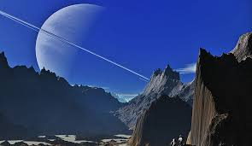
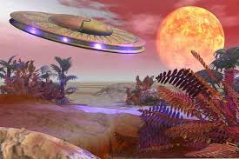
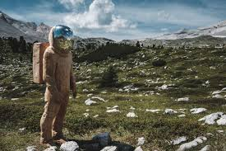
KHOA HỌC VIỄN TƯỞNG

Slide 15

II. ĐỌC HIỂU VĂN BẢN
1.Trung sĩ và ý tưởng “ Chất làm gỉ”
Thảo luận nhóm,
đọc SGK phần 1 và nêu nội dung đoạn trích.

Slide 16
1,Trung sĩ trình bày ý tưởng Chất làm gỉ” của mình trong bối cảnh nào?
2, Em hiểu chất làm gỉ là gì? Ýtưởng làm hoen gỉ các vật bằng kim loại của viên trung sĩ dựa trên cơ sở nào?Tìm đoạn văn trong văn bản nêu lên những kiến thức khoa học liên quan đến ý tưởng ấy?
3, Sự hình dung, tưởng tượng rất sinh động, phong phú về tác động của chất làm gỉ được thể hiện ở những câu văn?

Slide 17
5, Chỉ ra cách nhà văn xây dựng nhân vật trung sĩ, em có nhận xét như nào về nhân vật này?
4, Ý tưởng dùng chất làm gỉ để vô hiệu hóa tất cả các vũ khí làm bằng kim loại của viên trung sĩ có ý nghĩa gì?

Slide 18
1.Trung sĩ và ý tưởng “ Chất làm gỉ”
a. Bối cảnh:
+ Đại tá muốn điều chuyển viên trung sĩ đến nơi khác.
+ Viên trung sĩ nói về ý tưởng của mình.
b.Ý tưởng “Chất làm gỉ” của trung sĩ
- Cơ sở: Dựa trên cơ sở cấu trúc của các nguyên tử xác định.
- Kiến thức khoa học liên quan:
+ Các nguyên tử của loại thép cũ khí được sắp đặt theo một trật tự nhất định.
+ Hơi nước gây hoen rỉ

Slide 19
  Sự hình dung tưởng tượng về tác động của chất làm gỉ:
- Ý tưởng của trung sĩ khi trình bày với đại tá “ Tôi muốn... vậy đó”
+ Tôi chỉ muốn vô hiệu hóa các cỗ đại bác, các loại súng, đạn, xe tăng, máy bay chiến đấu, tàu chiến... có thể bắn: tan vụn ra thành bụi bất kì loại vũ khí nào.
+ Không tôi nói thật đấy, ..tôi sẽ làm cho cả thế giới tránh được thảm họa chiến tranh.
- Suy nghĩ của đại tá: Ông không nhìn thấy và không nghe thấy gì, nhưng ông biết rằng .... vô định trên mặt đường.

Slide 20
  Sự hình dung tưởng tượng về tác động của chất làm rỉ:
  Ý tưởng dùng chất làm gỉ để vô hiệu hóa tất cả các vũ khí làm bằng kim loại chính là có ý nghĩa xóa bỏ vũ khí để chấm dứt chiến tranh. Đó là mong muốn nhân văn để thế giới không có chiến tranh, tránh được những thảm họa do chiến tranh gây ra
+ Qua lời nói, suy nghĩ, thái độ của nhân vật khi đối thoại với đại tá về “Chất làm gỉ” ta thấy trung sĩ là một người có hiểu biết đam mê sáng tạo khoa học, có bản lĩnh, yêu cuộc sống hòa bình.

Slide 21
2. Nhân vật đại tá.
Khi nói chuyện với trung sĩ
- Đại tá muốn thuyên chuyển viên trung sĩ đi nơi khác “sang bên kia đại dương và phục vụ trong một quân đoàn nào đó” vì đại tá “Nghe nói anh bị căng thẳng thần kinh và làm việc gì cũng không thành”
- Đại tá không tin vào ý tưởng của viên trung sĩ.
- Viên trung sĩ đã nêu các dự định của mình: Phá hủy các vũ khí chiến tranh bằng chất làm gỉ, đầu tiên là khắp châu Mỹ trong vài ngày, sau đó sẽ sang châu Âu. Trong vòng một tháng, sẽ làm cho cả thế giới tránh được thảm họa chiến tranh.
- Đến lúc này (khi đại tá đưa cho viên trung sĩ phiếu khám bệnh), đại tá vẫn không tin những điều viên trung sĩ nói.
- Đại tá lại khuyên viên trung sĩ đến gặp bác sĩ Mét-thiu vì đại tá cho rằng những ý tưởng của viên trung sĩ là ảo tưởng, cho rằng viên trung sĩ bị chiến tranh tác động đến tinh thần.

Slide 22
2. Nhân vật đại tá.
Sau cuộc nói chuyện với trung sĩ.
- Đại tá cho rằng ý nghĩ của trung sĩ là điên rồ và gọi cho bác sĩ để chữa trị cho anh ta. Nhưng sau đó tất cả những điều trung sĩ nói lại trở thành hiện thực khi súng và các thiết bị điện tử bị hóa thành bột mịn khiến đại tá tức điên lên.
- Đại tá đã nghe điện thoại của bác sĩ “ngồi im lặng và trân trân phía trước” và muốn giết trung sĩ nên đã gọi điện cho phép lính gác “ Hãy giữ anh ta lại. Nếu cần, hãy bắn anh ta. Không phải hỏi han gì cả, hãy giết cái thằng vô lại ấy đi…”
- Ý tưởng sáng tạo ban đầu không dễ gì chấp nhận.
- Người lính gác không thể làm theo lệnh của đại tá vì khẩu súng của người lính gác đã biến thành vụn sắt gỉ màu vàng.
- Kết thúc truyện đặc sắc ở chỗ, đại tá đã không dùng đến vũ khí bằng sắt, thép mà dùng vũ khí bằng gỗ để tóm viên trung sĩ. Đại tá có thể làm gì được viên trung sĩ vì đại tá có sức khỏe và vũ khí gỗ chắc nịch. Đại tá cũng có thể không làm gì được viên trung sĩ vì anh ta đã có sự chuẩn bị từ trước.

Slide 23
Qua lời nói của đại tá:
+ Anh hãy dẹp ý tưởng về chất làm hoen gỉ và quên ngay nó đi.
+ Anh hãy đặt máy điện thoại xuống.
+ Hãy bắn anh ta, hãy giết chết cái thằng vô lại ấy đi…
- Và những chi tiết miêu tả ta thấy nhân vật đại tá là một người có tính cách nóng nảy và độc đoán, thiếu tin tưởng người khác, thiếu sự đồng cảm, lắng nghe, có sự kích động.
- Những sáng tạo khoa học mới không dễ gì được mọi người chấp nhận ngay.

Slide 24
III. TỔNG KẾT
Từ đó em rút ra để đọc hiểu một văn bản truyện khoa học viễn tưởng, chúng ta cần lưu ý điều gì?
Chỉ ra những đặc sắc về nội dung và nghệ thuật của văn bản?

Slide 25
1. Nghệ thuật
- Lối kể chuyện hấp dẫn, lôi cuốn
- Yếu tố viễn tưởng thú vị, thể hiện sự am hiểu khoa học của tác giả.

Slide 26
2. Nội dung
- Truyện kể về mong muốn chấm dứt chiến tranh của viên trung sĩ bằng cách làm gỉ tất cả các loại súng máy, xe tăng đồng thời thể hiện một ước mơ về một chất có thể giúp xóa bỏ các loại vũ khí chết chóc, hướng đến mục đích vì hòa bình của thế giới.
- Sáng tạo khoa học không phải dễ dàng được chấp nhận, có khi phải đánh đổi bằng hi sinh, tính mạng.
- Cần kiên trì theo đuổi mục tiêu, ước mơ

Slide 27
3. Cách đọc truyện khoa học viễn tưởng.
- Nhận biết đề tài (Căn cứ khoa học, hình dung tưởng tượng)
- Nhận diện sự kiện, tình huống
- Ngôi kể, cách kể chuyện
- Nhân vật, cách thể hiện nhân vật.

Slide 28
HOẠT ĐỘNG 3: LUYỆN TẬP
Trò chơi: “Hỏi nhanh đáp gọn?”
Cách tổ chức: GV chuẩn bị sẵn gói câu hỏi. Gọi 1 học sinh cùng tham gia một học sinh quản trò có nhiệm vụ đọc câu hỏi, 1 học sinh cùng tham gia trả lời gói câu hỏi củng cố văn bản “Chất làm gỉ” và truyện khoa học viễn tưởng bằng cách trả lời nhanh câu hỏi

Slide 29
1. Ai là người được New York Times gọi là "nhà văn chịu trách nhiệm lớn nhất trong việc đưa khoa học viễn tưởng hiện đại vào dòng văn học chính thống?
Rây Bret-Bơ-ry

Slide 30
2.Tiểu thuyết “Chất làm gỉ” của Rây-Bret-bơ-ry viết về đề tài nào?
Công nghệ tương lai

Slide 31
3. Dự định của viên trung sĩ về “Chất làm gỉ” là gì?
Phá hủy các vũ khí chiến tranh đem lại nền hòa bình cho thế giới

Slide 32
4.Văn bản “Chất làm gỉ” được kể theo ngôi thứ mấy?
Ngôi thứ 3

Slide 33
5. Văn bản “Chất làm gỉ” phản ánh mấy sự kiện? Đó là những sự kiện nào?
+ Đại tá muốn điều chuyển viên trung sĩ đến nơi khác.
+ Viên trung sĩ nói về ý tưởng của mình.
+ Ý tưởng của viên trung sĩ được chứng minh và đại tá muốn tiêu diệt viên trung sĩ

Slide 34
6. Tình huống cơ bản của văn bản “Chất làm gỉ” là gì?
Tình huống: Đại tá gạt phăng tất cả những dự định, ước mơ của viên trung sĩ và khăng khăng yêu cầu cấp dưới phải làm theo mệnh lệnh, còn gọi cho bác sĩ vì cho rằng trung sĩ có vấn đề thần kinh.

Slide 35
7. Chỉ ra nét đặc sắc trong cách kết thúc truyện của tác giả?
Kết thúc truyện đặc sắc: đại tá đã không dùng đến vũ khí bằng sắt thép mà dùng vũ khí bằng gỗ để tóm viên trung sĩ.

Slide 36
8. Cách kết thúc truyện như vậy có ý nghĩa gì?
+ Tạo sức cuốn hút hấp dẫn bạn đọc
+ Tạo tính nhân văn cho tác phẩm: mơ ước một cuộc sống hòa bình không có chiến tranh.

Slide 37
9. Bài học ý nghĩa em rút ra được từ văn bản “Chất làm gỉ”?
- Truyện kể về mong muốn chấm dứt chiến tranh của viên trung sĩ bằng cách làm gỉ tất cả các loại súng máy, xe tăng đồng thời thể hiện một ước mơ về một chất có thể giúp xóa bỏ các loại vũ khí chết chóc, hướng đến mục đích vì hòa bình của thế giới.
- Sáng tạo khoa học không phải dễ dàng được chấp nhận, có khi phải đánh đổi bằng hi sinh, tính mạng.
- Cần kiên trì theo đuổi mục tiêu, ước mơ

Slide 38
10. Khi đọc hiểu hình thức văn bản truyện viễn tưởng em cần chú ý những yếu tố nào?
- Nhận biết đề tài (Căn cứ khoa học, hình dung tưởng tượng)
- Nhận diện sự kiện, tình huống
- Chủ đề, ý nghĩa câu chuyện
- Nhân vật, cách thể hiện nhân vật

Slide 39
HOẠT ĐỘNG 4: VẬN DỤNG
Tìm đọc các truyện viễn tưởng và trả lời các câu hỏi đọc hiểu bằng cách điền vào phiếu học tập hoặc thiết kế bài trình chiếu.

Slide 40
+ Đề tài (Căn cứ khoa học và sự hình dung tưởng tượng của người viết về vấn đề khoa học)
+ Nhân vật: Có những nhân vật nào, ai là nhân vật chính, cách nhà văn xây dựng nhân vật.
+ Người kể chuyện, ngôi kể (Người kể chuyện là ai, kể ở ngôi thứ mấy, điều đó có tác dụng gì)
+ Bối cảnh: Câu chuyện có bối cảnh như thế nào
+ Sự kiện: Sự kiện nổi bật của truyện là gì?
+ Tình huống: Các nhân vật được đặt vào tình huống nào?
+ Ấn tượng của em khi đọc văn bản.

Slide 41
PHIẾU HỌC TẬP
Tên văn bản: ………………………….Tác giả: ……………………
Tìm hiểu chung hình thức, nội dung |  | Trả lời
Đề tài
Nhân vật | Nhân vật chính
 | Nhân vật phụ
Người kể
Ngôi kể
Bối cảnh
Sự kiện
Tình huống
Ấn tượng chung khi đọc văn bản

Slide 42
HƯỚNG DẪN TỰ HỌC
- Vẽ sơ đồ tư duy về các đơn vị kiến thức của bài học hoặc vẽ tranh hình ảnh ấn tượng về bài học.
- Chuẩn bị: Xem lại kiến thức ngữ văn về phó từ, trợ từ

